Slide 1
Ticket Search
Gruppo 3

Slide 2

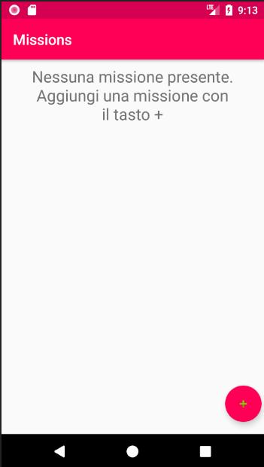
Ticket Search
Cos’è ?
Chi la usa ?
Obbiettivi ?
1

Slide 3
Funzionalità
Gestire i rimborsi delle missioni
Fotografare tutti gli scontrini
Automatizzare i conteggi di rimborso
Tenere uno storico consultabile
2

Slide 4
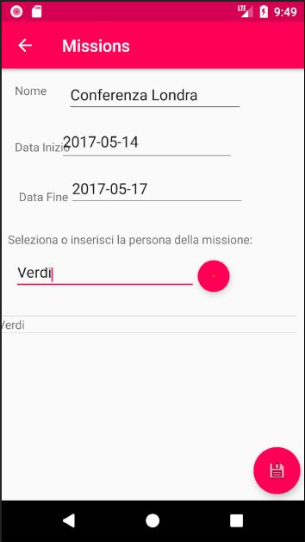
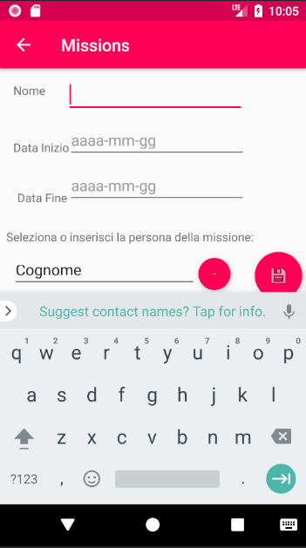
Come Funziona
Inserimento nuova missione
Relativa ad una persona
Inserimento degli scontrini
Fotografare e taggare ogni scontrino
Analisi
Rimborso della missione e scontrini
3

Slide 5
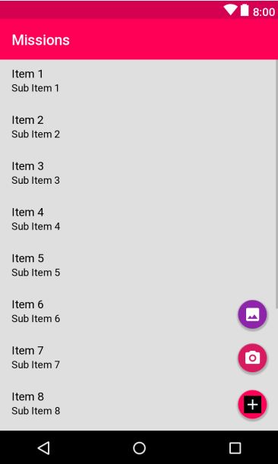
Come Funziona
Inserimento nuova missione
Relativa ad una persona
Inserimento degli scontrini
Fotografare e taggare ogni scontrino
Analisi
Rimborso della missione e scontrini
4

Slide 6
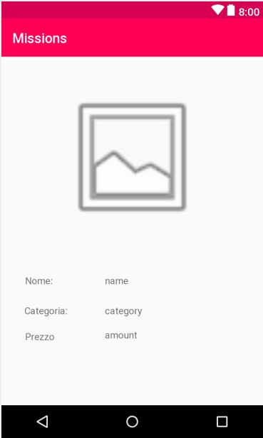
Come Funziona
Inserimento nuova missione
Relativa ad una persona
Inserimento degli scontrini
Fotografare e taggare ogni scontrino
Analisi
Consultazione dei dati e del rimborso
5

Slide 7
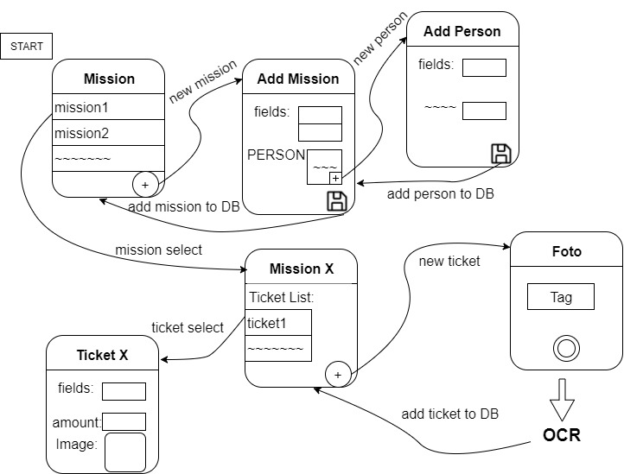
Come Funziona: workflow
6

Slide 8
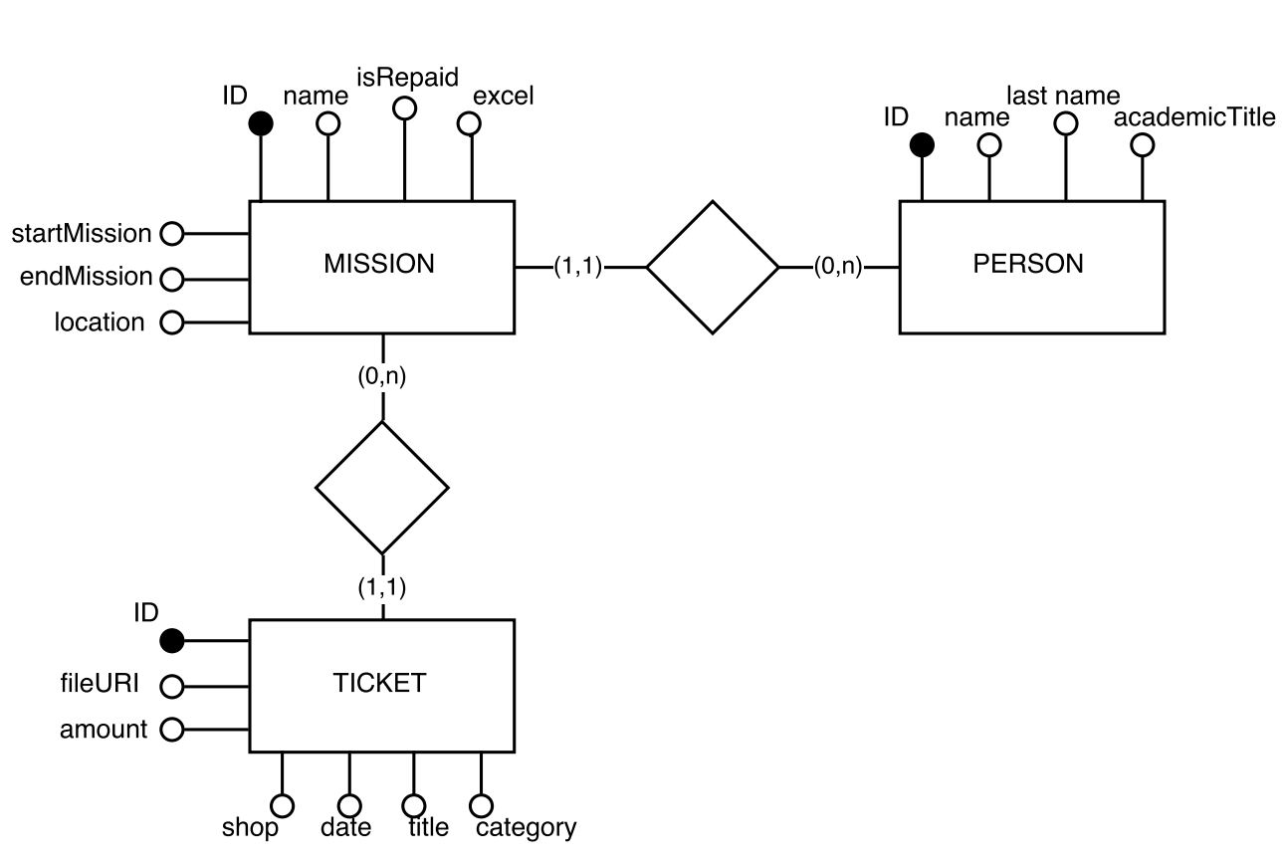
Realizzazione: Modulo DB info
Database
Room Persistence Library
Interfacce esposte agli altri gruppi
7

Slide 9
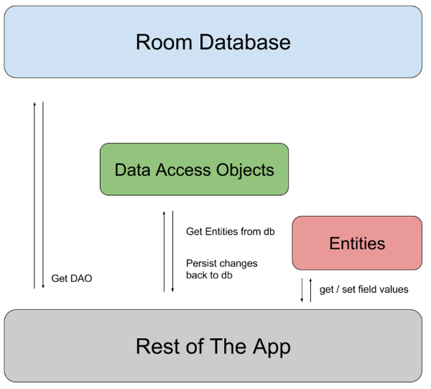
Realizzazione: Modulo DB info
Database
Room Persistence Library
Interfacce esposte agli altri gruppi
8

Slide 10
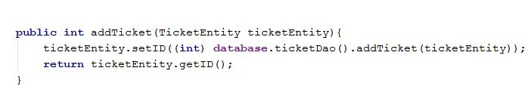
Realizzazione: Modulo DB info
Database
Room Persistence Library
Interfacce esposte agli altri gruppi
9

Slide 11
Principali criticità affrontate
Importare e sincronizzare i moduli su GitHub e Android Studio
Capire il codice di altri
Gestire il flusso di informazioni utilizzando classi wrapper
10

